Slide 1
人教版高中生物必修三
第一章 人体的内环境与稳态
第二节 内环境稳态的重要性
MENTAL HEALTH COUNSELING PPT
讲解人：xippt 时间：2020.5.20
xippt

Slide 2
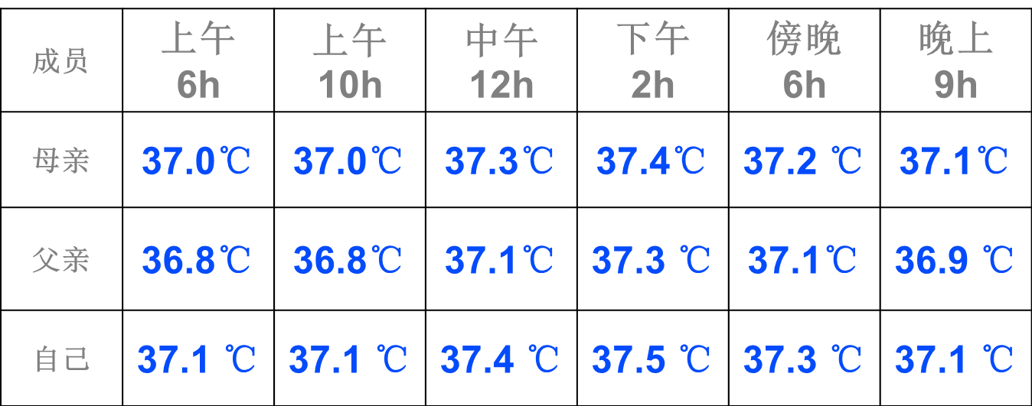
课堂导入
体温的日变化规律调查结果
1.同一个人在一日内的体温变化有何特点？
2.不同的人（年龄、性别不同）体温变化有何异同？
3.人体温的日变化与当地气温的日变化有何差异？

Slide 3
课堂导入
结 论
1.正常人的体温并不是一个固定值，而是一个温度范围，一般不超过1℃。而且，同一个人的体温随昼夜变化也不同，2~4时最低，14~16时最高。
2.不同年龄的人的体温有差异，一般年轻者高于年老者。
3.不同性别的人的体温也有差异，一般女子高于男子。
健康人的体温始终接近37 ℃，处于动态平衡中。

Slide 4
稳态的定义
稳态的定义：
正常机体通过调节作用，使各个器官，系统协调活动，共同维持内环境的相对稳定状态,是组织细胞的正常生命活动的必要条件。

Slide 5
稳态的事实
血浆的PH：7.35-7.45
体温：37^{O}C左右
渗透压：血浆37^{O}C渗透压770kPa左右
理化性质
水、无机盐、各种营养物质、代谢产物
化学成分：
（血糖）

Slide 6
稳态的事实
随着外界环境因素的变化和体内细胞代谢活动的进行，内环境的各种化学成分和理化性质在不断发生变化。
稳态的特点：
（1）稳态不是恒定不变，而是相对恒定的一种动态变化；这种动态变化保持在一定范围内。
（2）不同的个体存在差异。
（3）稳态的调节能力是有限的

Slide 7
生物体维持pH稳定的机制
不同实验材料pH变化记录表
 | 加入０.1mol/L HCl |  |  |  |  |  |  | 加入０.1mol/L NaOH
 | 加入不同数量液滴后的pH |  |  |  |  |  |  | 加入不同数量液滴后的pH
 | 0 | ５ | 10 | 15 | 20 | 25 | 30 | ０ | ５ | 10 | 15 | 20 | 25 | 30
自来水
缓冲液
生物材料1
生物材料２

Slide 8
生物体维持pH稳定的机制
不同实验材料pH变化记录表
pH | 加入０.1mol/L HCl |  |  |  |  |  |  | 加入０.1mol/L NaOH
 | 加入不同数量液滴后的pH |  |  |  |  |  |  | 加入不同数量液滴后的pH
 | 0 | ５ | 10 | 15 | 20 | 25 | 30 | ０ | ５ | 10 | 15 | 20 | 25 | 30
自来水 | 5.5 | 5.1 | 4.6 | 4.1 | 3.5 | 3.0 | 2.5 | 5.5 | 6.5 | 7.5 | 8.5 | 9.0 | 10 | 11
缓冲液 | 7.0 | 7.0 | 7.0 | 7.0 | 7.0 | 7.0 | 7.0 | 7.0 | 7.0 | 7.0 | 7.0 | 7.0 | 7.0 | 7.0
肝匀浆 | 6.0 | 6.0 | 5.5 | 5.5 | 4.8 | 4.6 | 4.6 | 6.0 | 6.0 | 6.5 | 6.5 | 7.0 | 7.5 | 7.5
马铃薯匀浆 | 6.0 | 5.5 | 5.5 | 5.1 | 4.8 | 4.6 | 4.4 | 6.0 | 6.0 | 6.5 | 7.0 | 7.0 | 7.0 | 7.5
鸡蛋清 | 7.0 | 7.0 | 6.5 | 6.5 | 6.0 | 6.0 | 6.0 | 7.0 | 7.5 | 8.0 | 8.5 | 8.5 | 9.0 | 10
黄瓜匀浆 | 6.0 | 5.5 | 5.1 | 4.6 | 4.4 | 4.1 | 3.8 | 6.0 | 6.0 | 6.5 | 6.5 | 7.5 | 7.5 | 8.5
试剂
实验材料

Slide 9
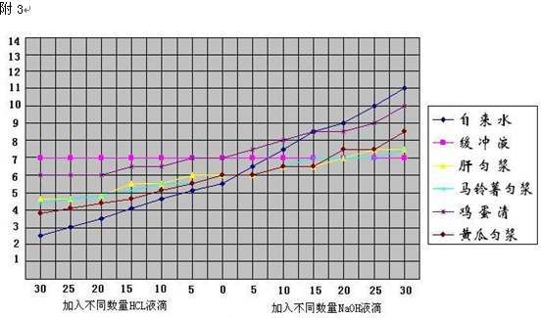
生物体维持pH稳定的机制

Slide 10
结 论
1.生物材料加入HCl或NaOH后pH的变化更像缓冲液。
2. 缓冲液加入少量酸碱后，pH变化不明显。
生物材料中含有缓冲对H₂CO₃/NaHCO₃ 、 NaH₂PO₄/Na₂HPO₄等，它们能够对酸碱度的变化起缓冲作用。

Slide 11
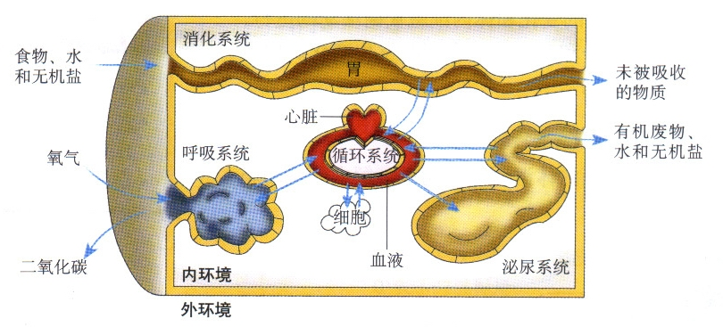
对稳态调节的认识
人体各器官系统协调一致的运行，是维持内环境稳态的基础。

Slide 12
对稳态调节的认识
外界环境中的物质
消化系统
营养物质
循环系统
血浆
细胞内液
呼吸系统
O₂、CO₂、H₂O
组织液
皮肤，泌尿、排泄系统
水、无机盐
尿素、尿酸
淋巴

Slide 13
对稳态调节的认识
调节机制
神经—体液—免疫调节网络
法国生理学家 贝尔纳 推测：内环境的恒定主要依赖于神经系统的调节。
美国生理学家 坎农 提出：内环境是在神经调节和体液调节的共同作用下实现的。
人们发现，免疫系统能发现并清除异物、外来病原微生物等引起内环境波动的因素—它也起重要的调节作用。

Slide 14
对稳态调节的认识
人体维持稳态的调节能力是有一定限度的

Slide 15
对稳态调节的认识
人体内环境稳态失调的常见疾病
血糖浓度过低→低血糖症；
血糖浓度过高→糖尿病。
血钙的含量过低→ 成年人患骨 质疏松、儿童患佝偻病
血钙过高→肌无力。
血浆蛋白低→组织水肿

Slide 16
对稳态调节的认识
人体长期处于高温环境可能引起中暑。人的体温升高时可引起酶促反应受阻，代谢紊乱。
此外，大量出汗，体液过量丢失会引起乏力、低血压和虚脱；盐也随之丢失，导致血液循环和其他各系统功能紊乱。

Slide 17
对稳态调节的认识
发热
发热时的主要症状大部分集中在中枢神经系统，病人感觉不适、头疼、头晕、嗜睡等，同时常有食欲不振、厌食、恶心的表现。
发热时机体处于一种明显的分解代谢过旺的状态，持续高热必定引起器官的功能负荷加重，有可能诱发器官功能不全或引起组织损伤。

Slide 18
对稳态调节的认识
腹泻、流汗
内环境渗透压会变小。当内环境渗透压变小时，内环境中的水将较多地通过渗透作用进入细胞内，造成细胞吸水肿胀，进一步导致细胞代谢和功能紊乱。严重时会出现疲倦、周身不适、表情淡漠、恶心、食欲减退、皮下组织肿胀等症状。

Slide 19
对稳态调节的认识
高原反应
因为高原空气稀薄，大气压和氧分压低，易造成体内缺氧。这说明外界环境的变化势必影响内环境的稳态。若外界环境变化不甚剧烈，并且机体代偿机制良好，内环境的波动较小，仍能维持稳态；若外界环境变化剧烈，机体代偿机制不好，内环境稳态将受到破坏，就会影响身体健康。

Slide 20
对稳态调节的认识
空调病
空调病的主要表现为：感冒、过敏、风湿痛、黏膜干燥、紧张、烦躁、注意力难以集中、头痛，等等。
空调对人的影响主要在于：空调风使人体表面水分蒸发量加大，毛孔收缩，不能正常排汗，也会引起内分泌的紊乱；空调房间里，气流方向经常变换，气流速度增加，空气热量不断变动等因素干扰了人体的嗅觉，削弱了人体对空气中病菌、过敏原和异味的反应；房间内湿度太低，会对眼、鼻等处的黏膜产生不利作用，导致黏膜病；室内空气与外界几乎隔绝，干燥而又温度适宜，空气中有害细菌含量快速上升。

Slide 21
内环境保持稳态的意义
内环境稳态是机体进行正常生命活动的必要条件
(1)渗透压是维持组织细胞结构与功能的重要因素
(2)适宜的体温和pH是酶正常发挥催化作用的基本条件
(3)正常的血糖水平和血氧量是供给机体所需能量的重要保障
(4)内环境中过多的代谢产物如尿素、CO₂等会使机体中毒。
内环境稳态失调——细胞代谢紊乱

Slide 22
练习
1.内环境的稳态是指（ ）
A 由于血液中缓冲物质的调节作用，使内环境维持在相对稳定的状态
B 内环境的温度、渗透压、各种化学物质的含量维持在一个相对稳定的状态
C 正常机体在神经系统、激素的作用下，通过各组织器官的协调活动，共同维持内环境的相对稳定状态
D 正常机体通过调节作用，使各器官、系统协调活动，功能维持内环境的相对稳定状态
D

Slide 23
练习
2.对于高烧不退的病人，可采用一些辅助治疗措施降低体温。下列措施中不正确的是（ ）
A 加盖棉被，增加排汗量
B 在额头上敷用冷水浸泡过的毛巾
C 用酒精棉球擦拭四肢等部位
D 适当撤减衣被
3.下列有关稳态生理意义的叙述，错误的是（ ）
A 稳态有利于酶促反应的正常运行
B 稳态是机体进行正常生命活动的必要条件
C 当稳态遭到破坏时，可导致疾病发生
D 当血液的成分稳定时，人一定不会发生疾病
A
D

Slide 24
练习
C
4.某人患急性肠炎引起腹泻，医生给予补充生理盐水，其首要目的是（ ）
A 提供能量
B 供给营养
C 维持水分代谢的平衡
D 维持无机盐代谢的平衡
5.下列关于内环境稳态的叙述错误的是（ ）
A 内环境的理化性质是相对稳定的
B 内环境稳态是由体内各种调节机制所维持的
C 内环境的理化性质是恒定不变的
D 内环境稳态不能维持，机体的生命活动就会受到威胁
C

Slide 25
练习
6．稳态的生理意义是（ ）
A．使体温维持相对恒定
B．使体液的PH保持相对稳定
C．使内环境的渗透压处于相对平衡
D．是机体进行正常生命活动的必要条件
D

Slide 26
练习
7．高等动物和人的内环境必须保持相对稳定，下列各项生理活动中，与内环境的稳态没有直接关系的是（ ）
Ａ．通过汗和尿排泄废物
Ｂ．将食物残渣形成粪便排出体外
Ｃ．血液运输氧和废物
Ｄ．血液中CO2增加，会使呼吸加快
B

Slide 27
版权声明
感谢您下载xippt平台上提供的PPT作品，为了您和xippt以及原创作者的利益，请勿复制、传播、销售，否则将承担法律责任！xippt将对作品进行维权，按照传播下载次数进行十倍的索取赔偿！
1. 在xippt出售的PPT模板是免版税类(RF:
Royalty-Free)正版受《中国人民共和国著作法》和《世界版权公约》的保护，作品的所有权、版权和著作权归xippt所有,您下载的是PPT模板素材的使用权。
2. 不得将xippt的PPT模板、PPT素材，本身用于再出售,或者出租、出借、转让、分销、发布或者作为礼物供他人使用，不得转授权、出卖、转让本协议或者本协议中的权利。

Slide 28
课堂小结
核心概念
1、稳态——必会知识
2、内环境稳态的调节机制以及相关的紊乱疾病
3、内环境稳态的重要意义

Slide 29
人教版高中生物必修三
第一章 人体的内环境与稳态
感谢各位的聆听
MENTAL HEALTH COUNSELING PPT
讲解人：xippt 时间：2020.5.20
xippt

